Slide 1
муниципальное бюджетное дошкольное образовательное учреждение детский сад № 15 комбинированного вида города Каменск-Шахтинский
Проект
«Огород на подоконнике»
в подготовительной к школе группе
Воспитатель: Андрианова И. Н.

Slide 2
Цель:
обобщить и расширить знания дошкольников о том, как ухаживать за растениями в комнатных условиях;
привлечь к работе проекта как можно больше детей;
сделать проект сотворчеством воспитателя и детей.

Slide 3
Задачи:
1. Учить детей ухаживать за растениями в комнатных условиях.
2. Формировать у детей понятия взаимосвязи природа и люди: люди сажают, выращивают и ухаживают за растениями, растения вырастают, радуют людей своей красотой, кормят своими плодами.
3. Обобщать представление детей о необходимости света, тепла, влаги почвы для роста растений.
4. Развивать познавательные и творческие способности детей.
5. Формировать осознанно-правильное отношение к природным явлениям и объектам.
6. Воспитывать бережное отношение к своему труду, и труду взрослых и детей.
7. Учить выполнять индивидуальные поручения, и коллективные задания.
8. Закреплять знания детей о строении луковицы, об условиях, необходимых для роста растения; развивать речь детей, активизировать словарь (корень, луковица, посадить, углубление, условия, стрелка).
9.Воспитывать желание добиваться результата, чувство ответственности за участие в общем деле.
10.Разъяснять значимость труда.
11.Воспитывать уважение к людям труда, бережное отношение к его результатам.
12.Развивать чувство общности детей в группе и навыки сотрудничества.

Slide 4
1 этап – подготовительный (20.01-20.02)
В группе детского сада разбили огород на подоконнике. Изготовили для его оформления домик, плетень, колодец, вёдра, таблицы-указатели с названиями растений (датой посадки и первых всходов). Подобрали художественную литературу: поговорки, стихи, сказки, загадки об овощах.

Slide 5
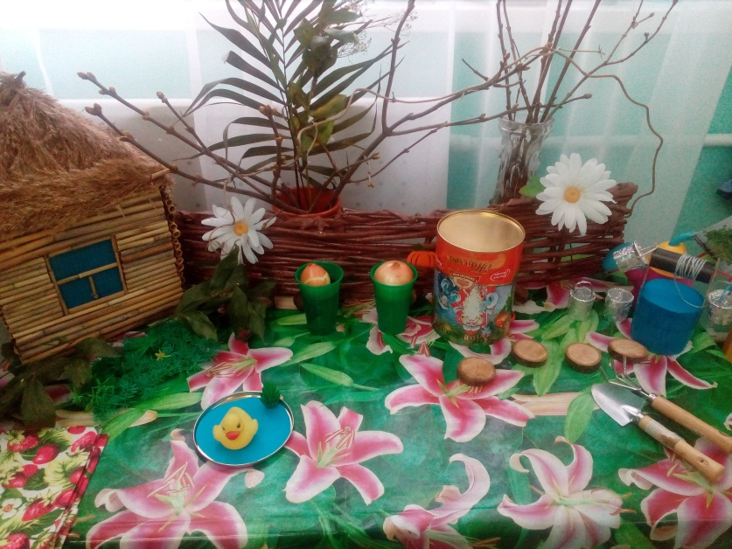
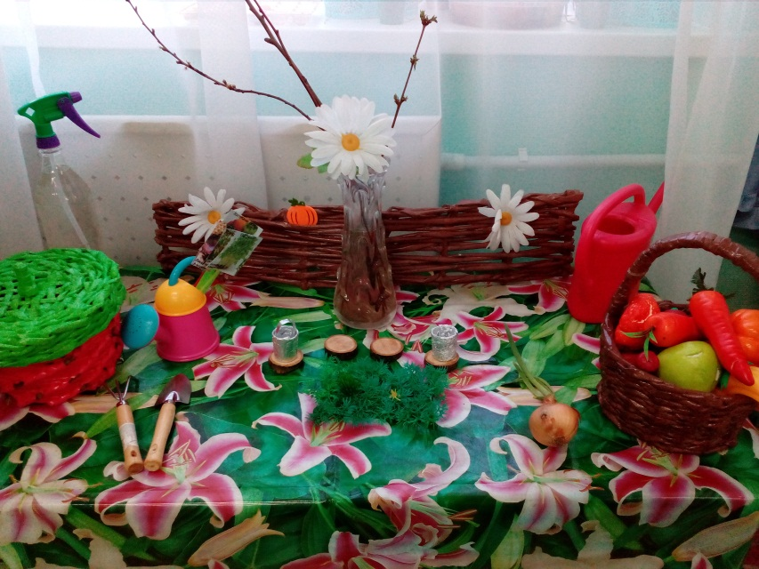
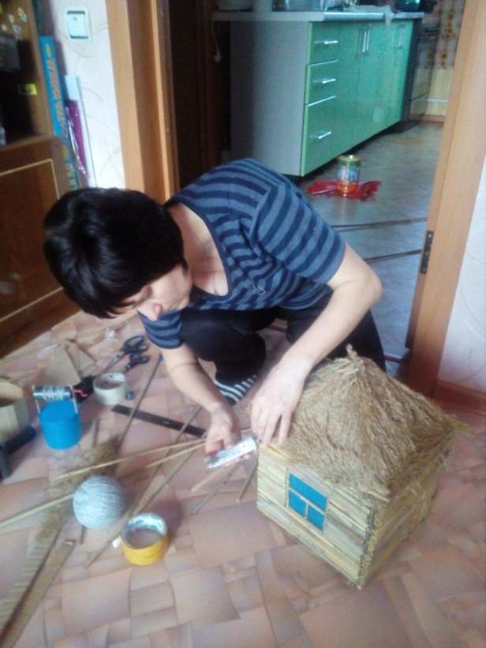

Slide 6
2 этап– исследовательский (20.02-10.04)
Дети наблюдали за ростом растений, проводили опыты, эксперименты. Устанавливали связи: растения - земля, растения - вода, растения – свет. В процессе исследований дети познакомились с художественной литературой об овощах: поговорки, стихи, сказки, загадки. Рассматривали иллюстрации, картины. Проводились занятия, дидактические игры, беседы. Рассматривание семян, посадка семян и рассады.

Slide 7
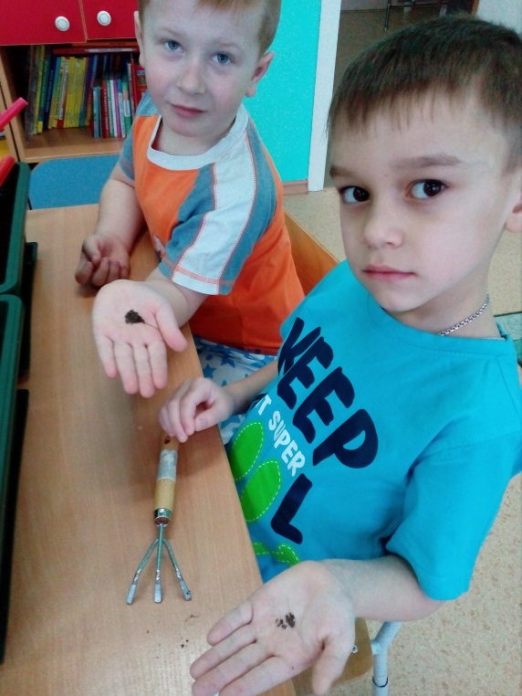
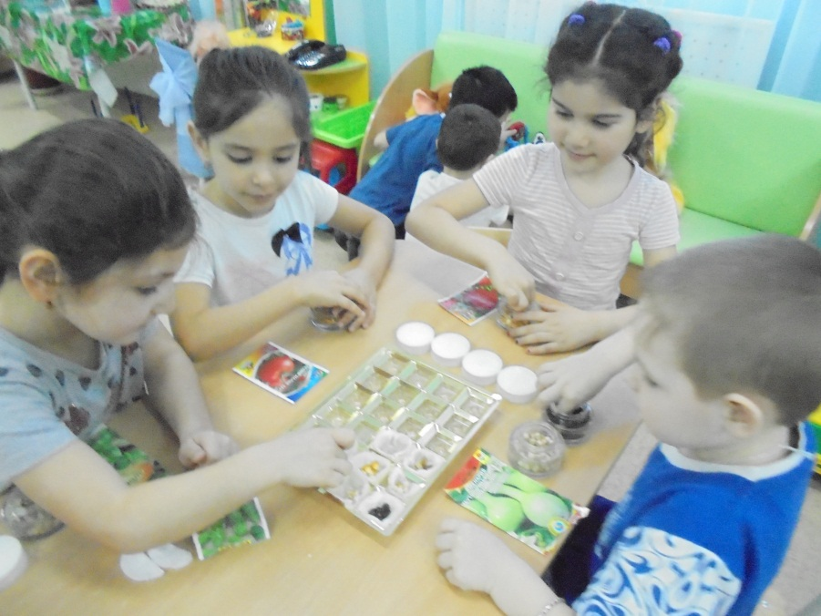
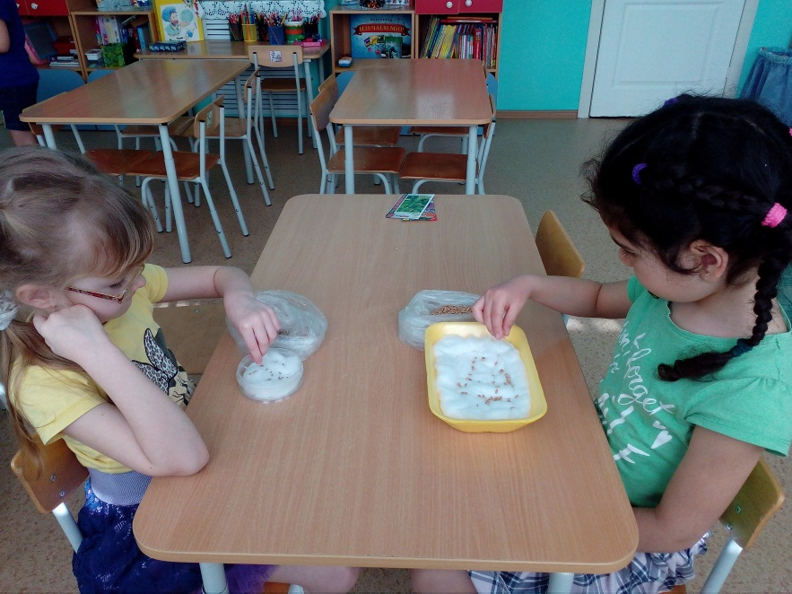
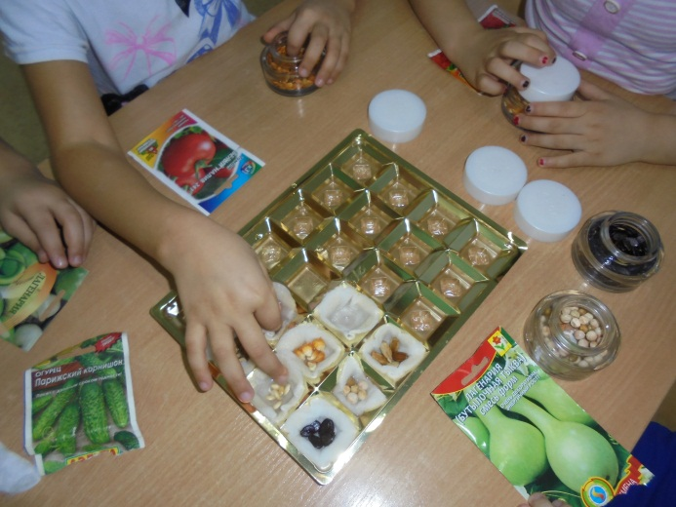
Рассматривали семена, замачивали их перед посадкой

Slide 8
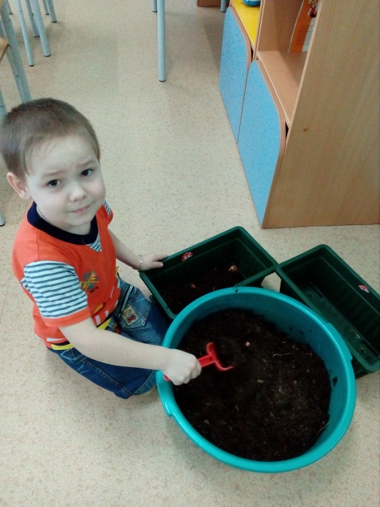
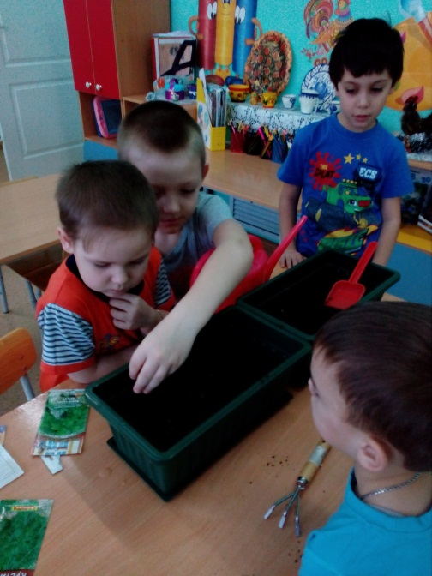
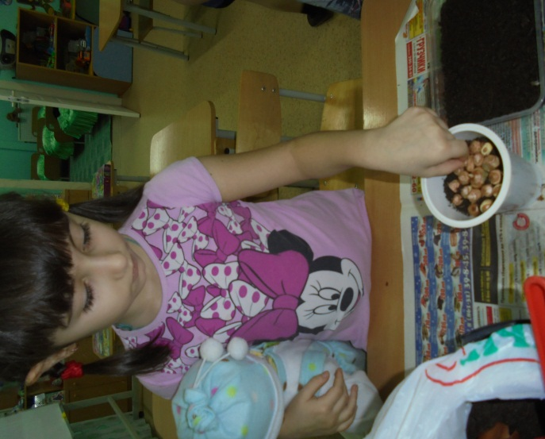
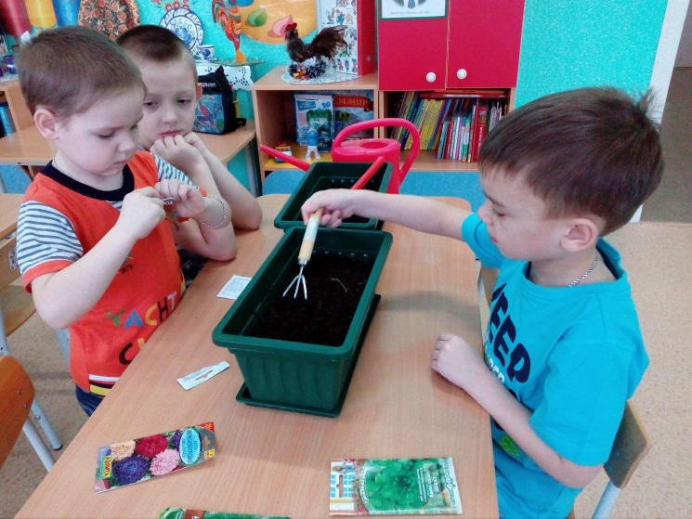
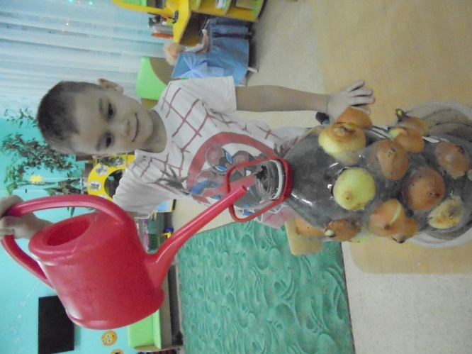
Готовили грунт к посадке семян и луковиц

Slide 9
3 этап – заключительный (10.04-30.04)
Проводили анализ и обобщение результатов, полученных в процессе исследовательской деятельности детей. Провели конкурс «Угадай название овоща». Срезали зелень лука, салата, укропа, кинзы и угощали детей младшей группы. Далее с детьми высадили рассаду цветов и овощных культур на альпийскую горку и огород на улице.

Slide 10
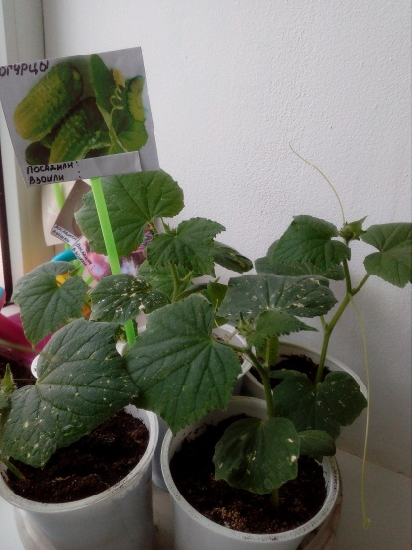
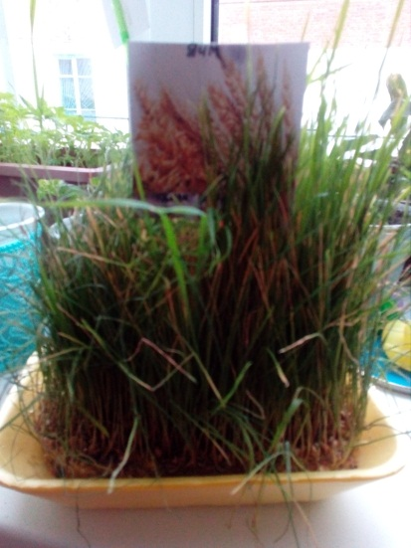
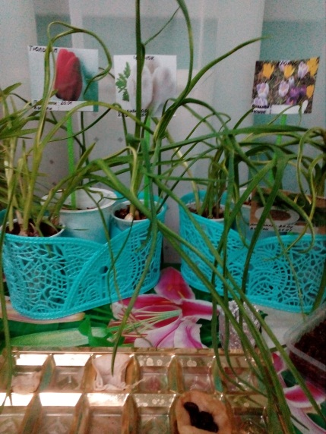
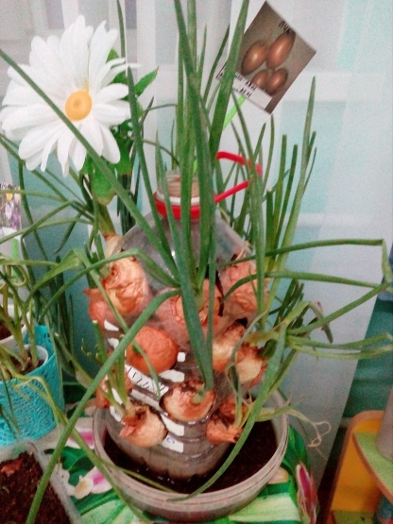
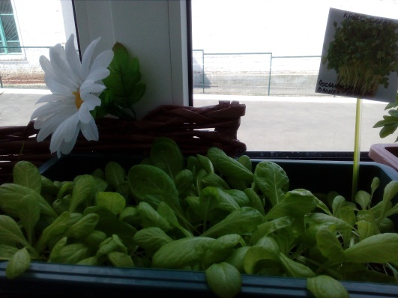
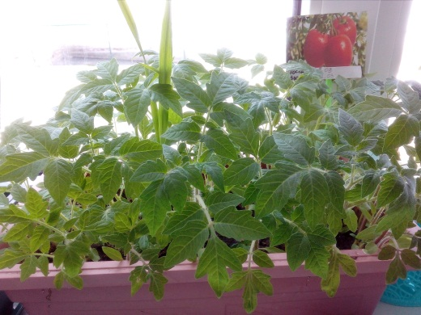
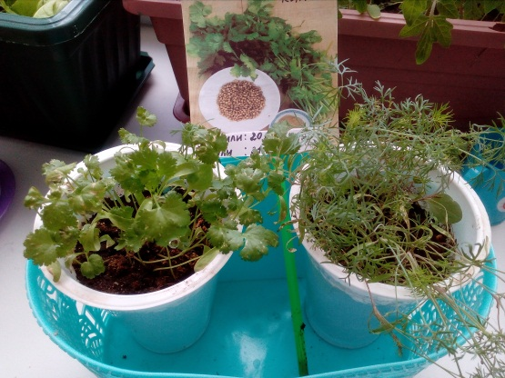
Ухаживали за ростками растений: поливали, рыхлили землю и вырастили зелень лука, чеснока, кинзы, укропа, салата, ячменя, пшеницы, рассаду огурцов, томатов.

Slide 11
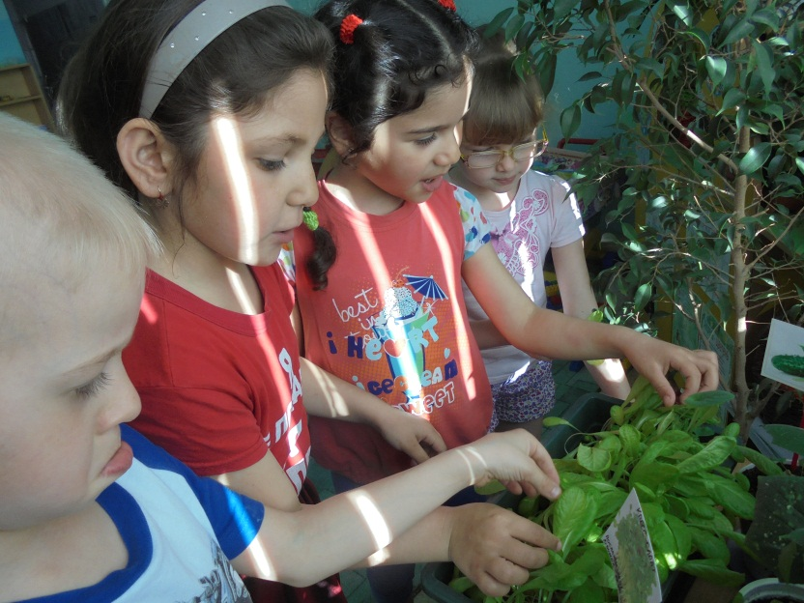
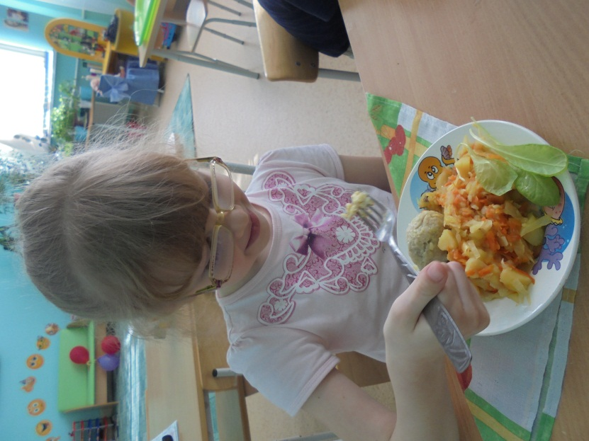
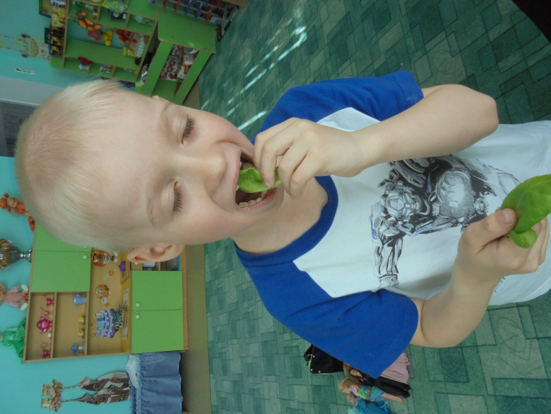
Дети с удовольствием кушали витаминную зелень, выращенную своими руками

Slide 12
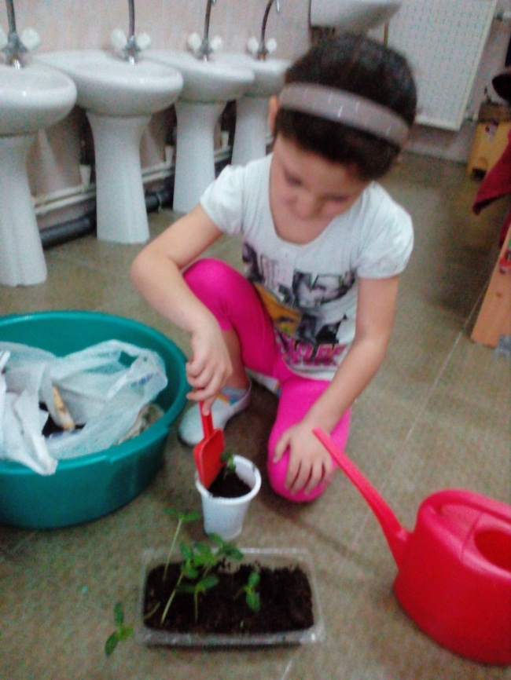
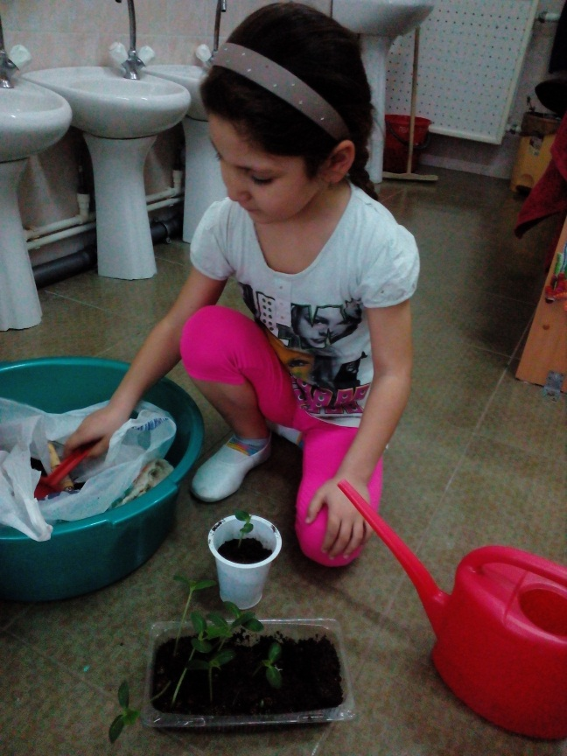
После того, как на ростках огурцов появился один настоящий лист, мы с детьми их попикировали в отдельные стаканчики.

Slide 13
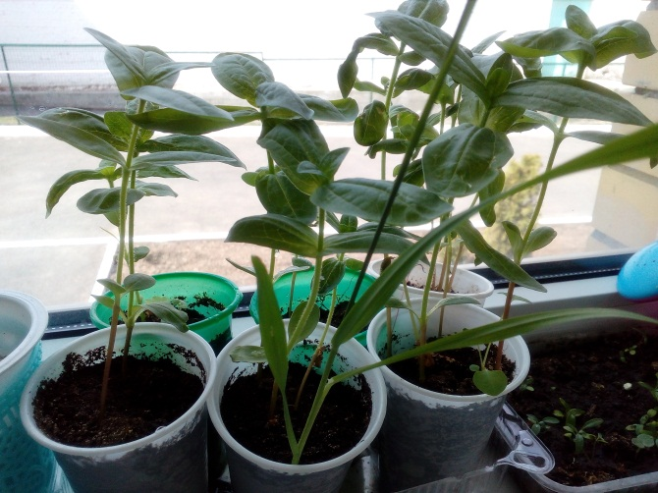
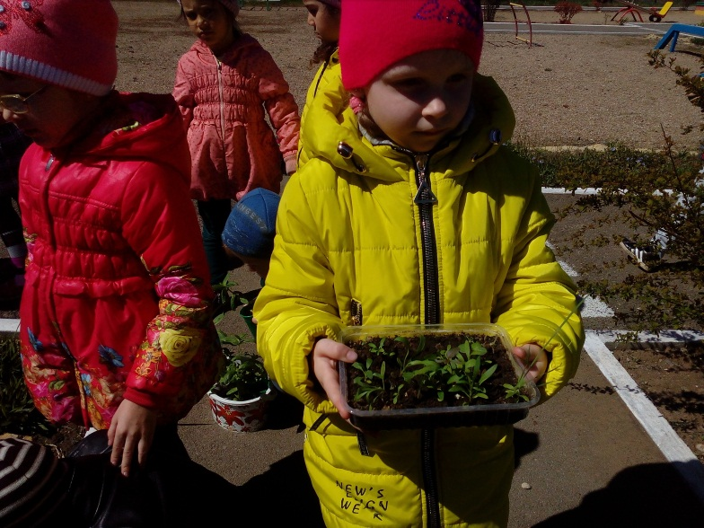
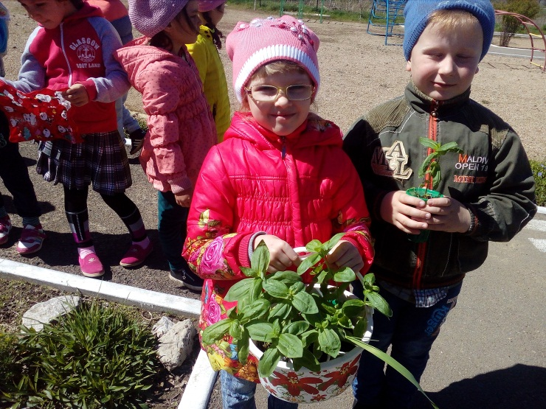
Вырастили рассаду цветов цинии, аллисума

Slide 14
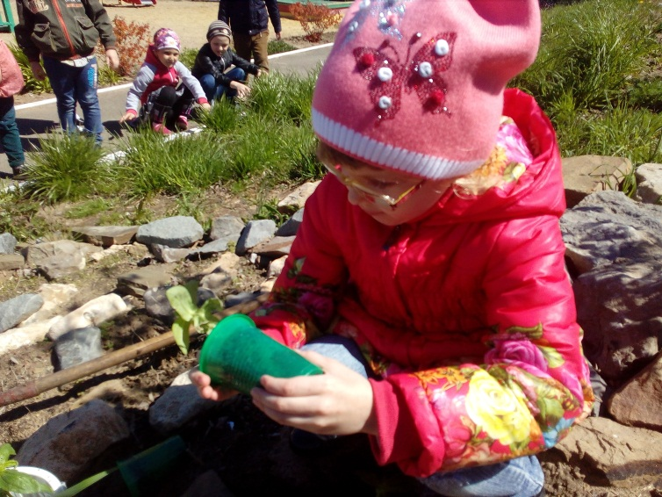
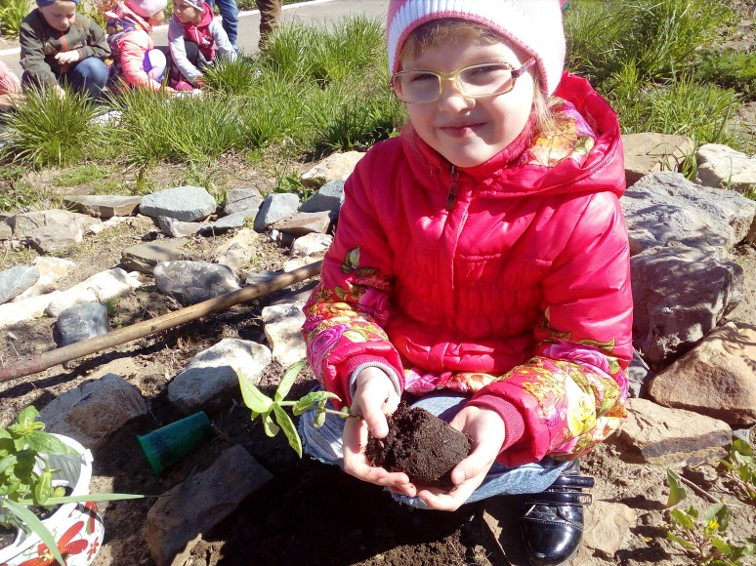
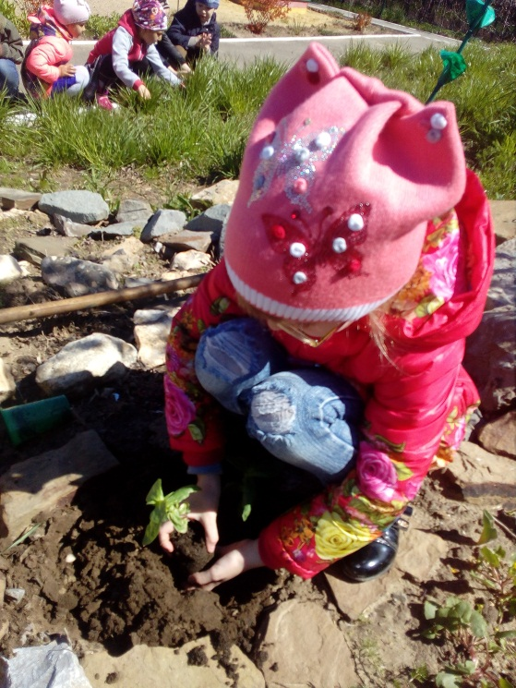
Выращенную рассаду посадили на альпийской горке. Аккуратно, не повреждая корней, вынимали росток из стаканчика и с комом земли сажали его в грунт.

Slide 15
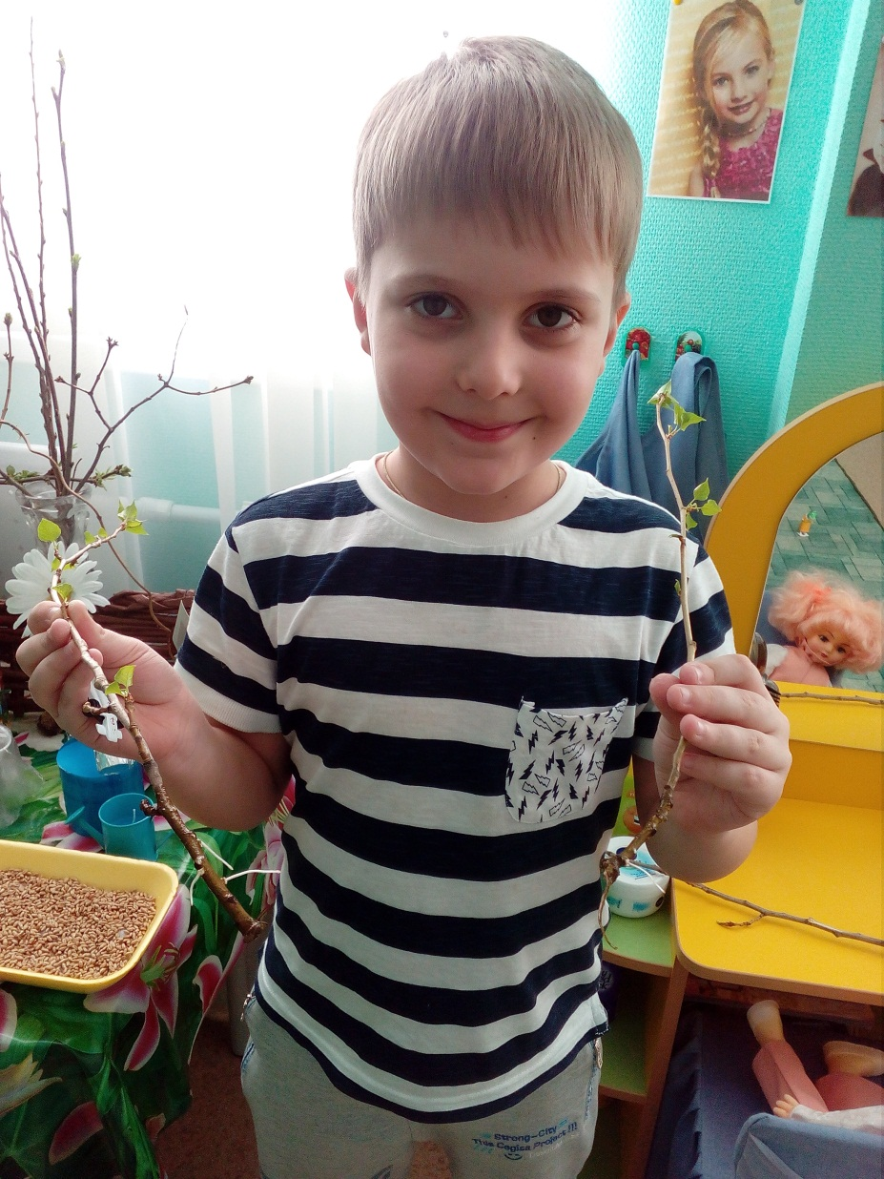
Поставив веточки плодовых деревьев в комнате в вазу с водой, через неделю увидели, что у них набухли почки. Через пять дней появились листочки, а веточки тополя пустили корни.

Slide 16
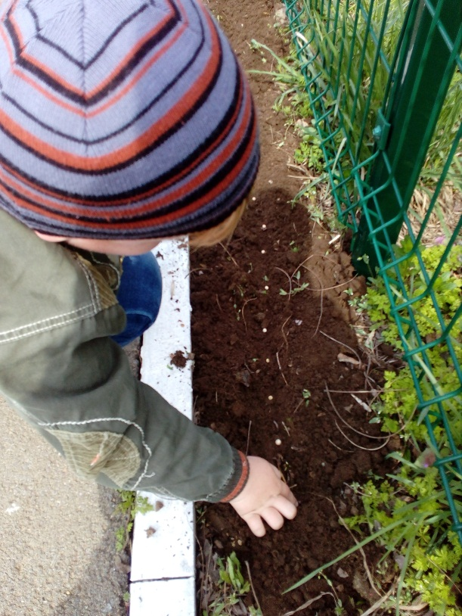
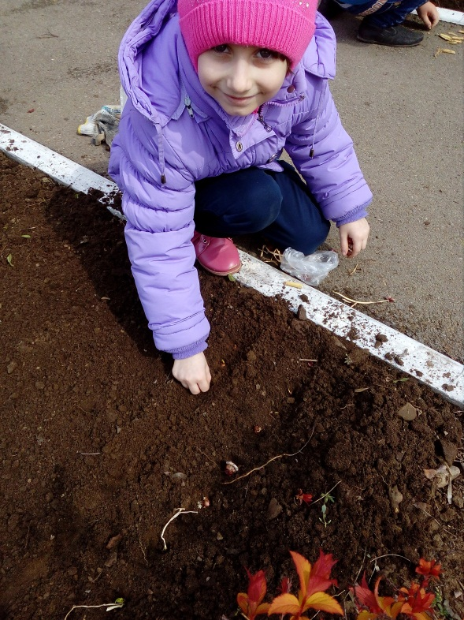
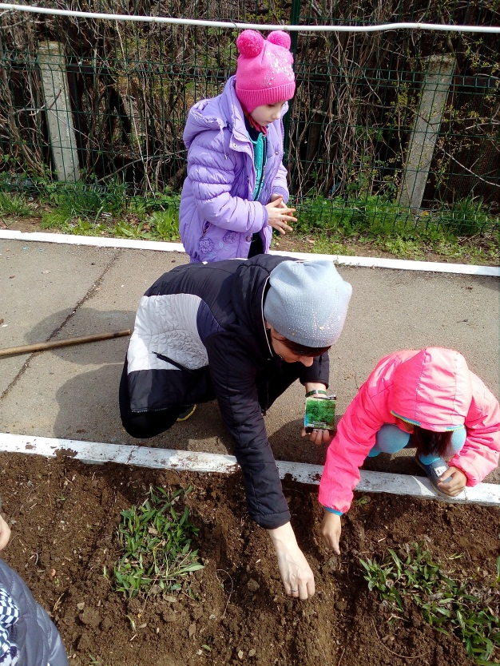
С наступлением весенних тёплых дней наш проект плавно перешёл в огород на улице, где дети с большим удовольствием высаживали семена, луковицы, рассаду овощных культур в незащищённый грунт.

